Slide 1
2.4 定点除法运算
除法 加减和移位操作。
注意事项：由于定点小数绝对值<1，因此，在定点机器中，进行除法运算之前，必须先判断结果是否会溢出，即判断：|被除数|是否大于或者等于 |除数| 。

Slide 2
例. 手工计算 0.10110÷0.11111
0.
1
0
1
1
0
0.11111
0.10110
0
11111
实现除法的关键：
比较余数和除数的
绝对值大小，以
决定上商。
1101
0
0
11111
10101
0
11111
0.
00000
1011
.
0
.
商： 0.10110
余数：0.10110×2
5

Slide 3
1、原码恢复余数法
在手工计算中，商上0还是上1，取决于观察；而在计算机中，只能先做减法，如果结果为正，说明够减；否则，说明不够减。在不够减时，还需将除数加上去，因此，叫恢复余数法。
不足之处：由于不够减时需要恢复余数，因此，其执行过程和步骤与够减时不一样，使得控制线路变得复杂。

Slide 4
被除数/余数 商 说明
————————————————
00.1001 00000
+[-y]_{补} 11.0101
———————
11.1110 00000 不够上0
+[y]_{补} 00.1011 恢复
———————
00.1001
01.0010 00000 左移
+[-y]_{补} 11.0101
———————
00.0111 00001 够减上1
00.1110 00010 左移
+[-y]_{补} 11.0101
———————
00.0011 00011 够减上1
00.0110 00110 左移
+[-y]_{补} 11.0101
———————
11.1011 00110 不够上0
+[y]_{补} 00.1011 恢复
———————
00.0110
00.1100 01100 左移
+[-y]_{补} 11.0101
———————
00.0001 01101 够减上1
例：x=0.1001，y=0.1011，用恢复余数法求x÷y
解：[|y|]_{补}=00.1011
[-|y|]_{补}=11.0101
Notes:
原码除的过程实质是用被除数和除数的绝对值在进行运算，运算过程是绝对值的补码进行加减运算，最后的余数只能是正数

Slide 5
采用单符号、除数右移（不够除时缩小除数）的方法，注意按符号位扩展
被除数/余数 商 说明
————————————————
0.1001 00000
+[-y]_{补} 1.0101
———————
1.1110 00000 不够上0
+[y]_{补} 0.1011 恢复
———————
0.1001
+[-y]_{补} 1.10101
———————
0.00111 00001 够减上1
+[-y]_{补} 1.110101
———————
0.000011 00011 够减上1
+[-y]_{补} 1.1110101
———————
1.1111011 00110 不够上0
+[y]_{补} 0.0001011 恢复
———————
0.0000110
+[-y]_{补} 1.11110101
———————
0.00000001 01101 够减上1

Slide 6
2、原码不恢复余数法（加减交替法）
在恢复余数法中，第i-1次余数为R_{i-1}，则第i次求商：
R_{i}=2R_{i-1}-y
当R_{i}<0，则商第i位上0，同时恢复余数做 R_{i}+y，第i+1次求商
R_{i+1}=2(R_{i}+y)-y= 2R_{i}+2y-y= 2R_{i}+y
当R_{i}>0时，本次上商为1，继续求下一位商时，可以不恢复余数，而直接将R_{i}左移一位后加上除数即可。
R_{i+1}= 2R_{i}-y

Slide 7
例：x=0.1001，y=0.1011，用原码不恢复余数法求x÷ y
解：q_{f} =ｘ_{f}⊕ｙ_{f}=0
[|x|]_{补}=00.1001
[|y|]_{补}=00.1011
[-|y|]_{补}=11.0101
|q|=0.1101
q=0.1101
r=0.00000001
求商的过程为被除数的绝对值和除数的绝对值进行运算，所以余数为正，而最后的结果余数的符号位则与被除数的符号位相同。
被除数/余数 商 说明
——————————————
00.1001 00000
+[-y]_{补} 11.0101
———————
11.1110 00000 上0
11.1100 00000 左移
+[y]_{补} 00.1011
———————
00.0111 00001 上1
00.1110 00010 左移
+[-y]_{补} 11.0101
———————
00.0011 00011 上1
00.0110 00110 左移
+[-y]_{补} 11.0101
———————
11.1011 00110 上0
11.0110 01100 左移
+[y]_{补} 00.1011
———————
00.0001 01101 上1

Slide 8
例：x=0.1001，y=0.1011，用不恢复余数法求x÷ y
解：q_{f} =ｘ_{f}⊕ｙ_{f}=0
[|x|]_{补}=0.1001
[|y|]_{补}=0.1011
[-|y|]_{补}=1.0101
|q|=0.1101
q=0.1101
r=0.00000001
采用单符号计算时，每次将 [|y|]_{补}或者[-|y|]_{补}右移，最高位上补上符号位
被除数/余数 商 说明
——————————————
0.1001
+[-y]_{补} 1.0101
———————
1.1110 上0
+[y]_{补} 0.01011
———————
0.00111 上1
+[-y]_{补} 1.110101
———————
0.000011 上1
+[-y]_{补} 1.1110101
———————
1.1111011 上0
+[y]_{补} 0.00001011
———————
0.00000001 上1
这是整数位，纯小数相除，所以整数位的商总为0
上0
上1
上1
上0
上1
余数的绝对值
每次的商都与最高位上的进位位相同

Slide 9
3.运算规则
（1）A、B取双符号位，X、Y取绝对值运算，要求|X| < |Y| 。
（2）根据余数的正负决定商值及下一步操作。
（3）求n位商，作n步操作；若第n步余数为负，则增加第n+1步恢复余数，不移位。

Slide 10
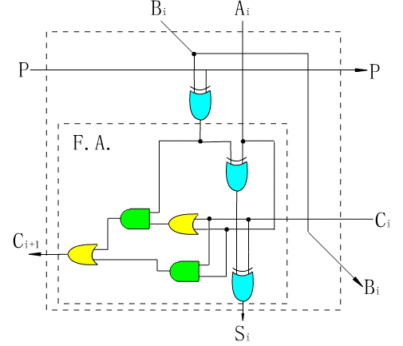
可控加法/减法（CAS）单元：
  S_{i}=A_{i}⊕(B_{i}⊕P)⊕C_{i}
  C_{i+1}=(A_{i}+C_{i})(B_{i}⊕P)+A_{i} C_{i}
当P=0时，做加法，因为
  S_{i}=A_{i}⊕(B_{i}⊕P)⊕C_{i}
  =A_{i}⊕(B_{i}⊕0)⊕C_{i}
  =A_{i}⊕B_{i}⊕C_{i}
  C_{i+1}=(A_{i}+C_{i})(B_{i}⊕P)+A_{i}C_{i}
  =(A_{i}+C_{i})(B_{i}⊕0)+A_{i}C_{i}
  =A_{i}B_{i}+B_{i}C_{i}+C_{i}A_{i}
当P=1时，做减法，因为
  S_{i}=A_{i}⊕B_{i}⊕C_{i}
  C_{i+1}=A_{i}B_{i}+B_{i}C_{i}+C_{i}A_{i}

Slide 11
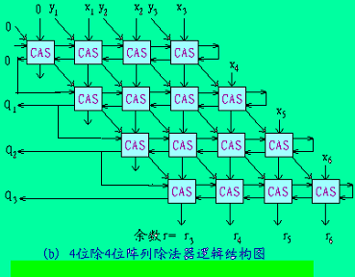
可见：
第一行的CAS，P=1，做减法，最左边的CAS单元，C_{i+1}=0
其余行最左边的CAS单元
商数位
C_{i+1}=
控制下一行的加/减运算
当C_{i+1} =0，控制下一行做加法；
当 C_{i+1}=1，控制下一行做减法。
除数右移
可实现原码或无符号数相除

Slide 12

单选题
10分
关于原码加减交替法除法的下列描述中,不正确的是( )
A
运算过程中每执行一次加法都要上商
B
当参加运算数据的位数确定时,运算过程中循环累加的次数随之确定
C
商上0时,需要进行恢复余数的操作
D
如果是小数除法,要求被除数绝对值小于除数绝对值
提交

Slide 13
单选题
10分
原码除法是指( )
操作数用原码表示,然后相除
A
操作数用补码表示并进行除法,但商用原码表示
B
操作数取绝对值相除,符号位单独处理
C
操作数有绝对值表示,加上符号位后相除
D
提交

